Slide 1
Office 365 アプリ版の
インストール

Slide 2
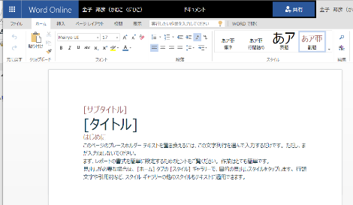
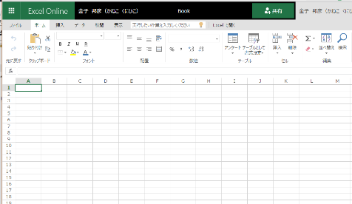
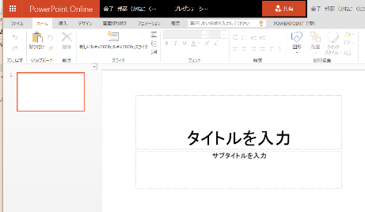
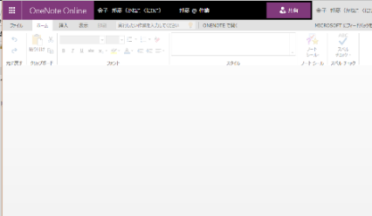
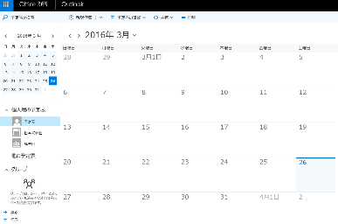
Office 365 の主な機能
ワード (文書作成)
エクセル (表計算)
パワーポイント
(プレゼン)
ワンノート (電子ノート)
アウトルック (電子メール)
パソコンでレポートを作成したり，発表したり，データをまとめたりで便利

Slide 3
Office 365 の種類
Office 365 のオンライン版
WEBブラウザで使う．
https://portal.office.com
各自の ID とパスワードでサインインが必要．
Office 365 のアプリ版
前もってインストールが必要．
インストールでは，通信が行われる．
（時間がかかる．自宅で行う場合には，通信費用に
も注意）
２種類ある．この授業では，アプリ版を用いる．

Slide 4
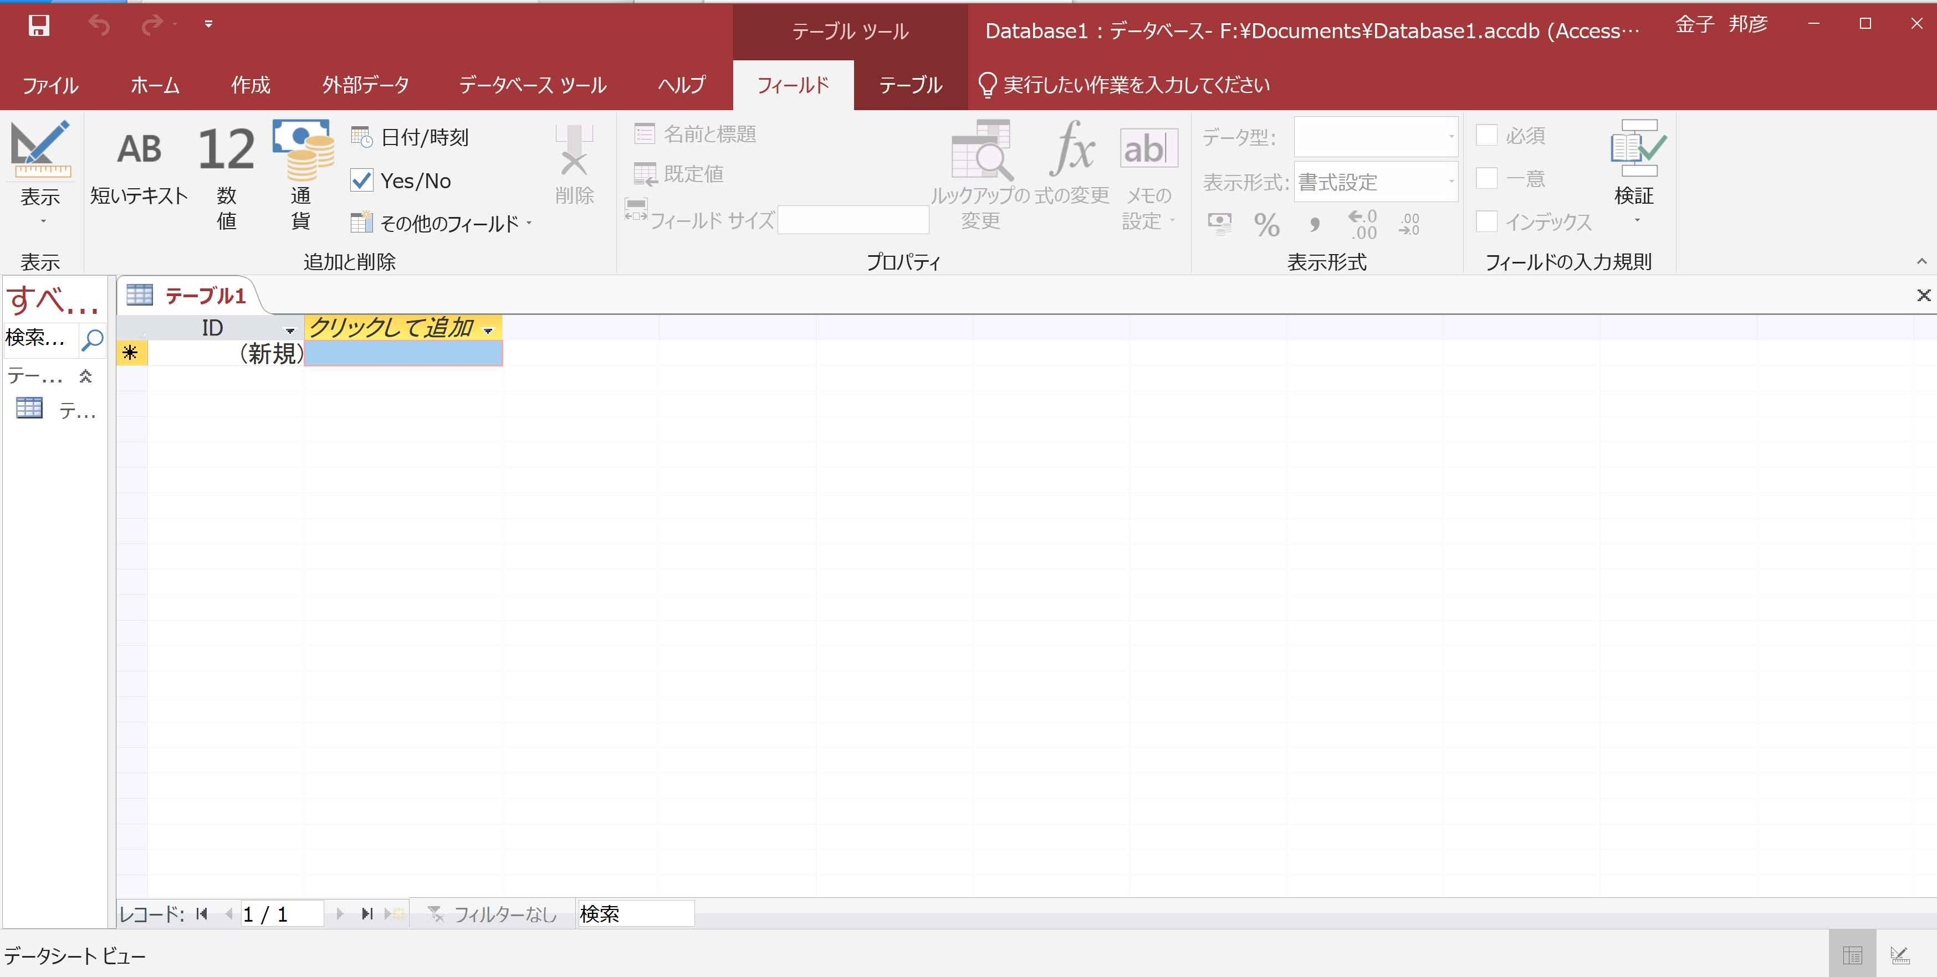
Office 365 アプリ版のインストール
【要点】 インストールは，Office 365 アプリ版を使えるようにするための作業（最初に行う）．
そのとき，次のページを開き，各自の ID とパスワードでサインイン
https://portal.office.com
インストールが終わったら，スタートメニュー等で Access を起動

Slide 5
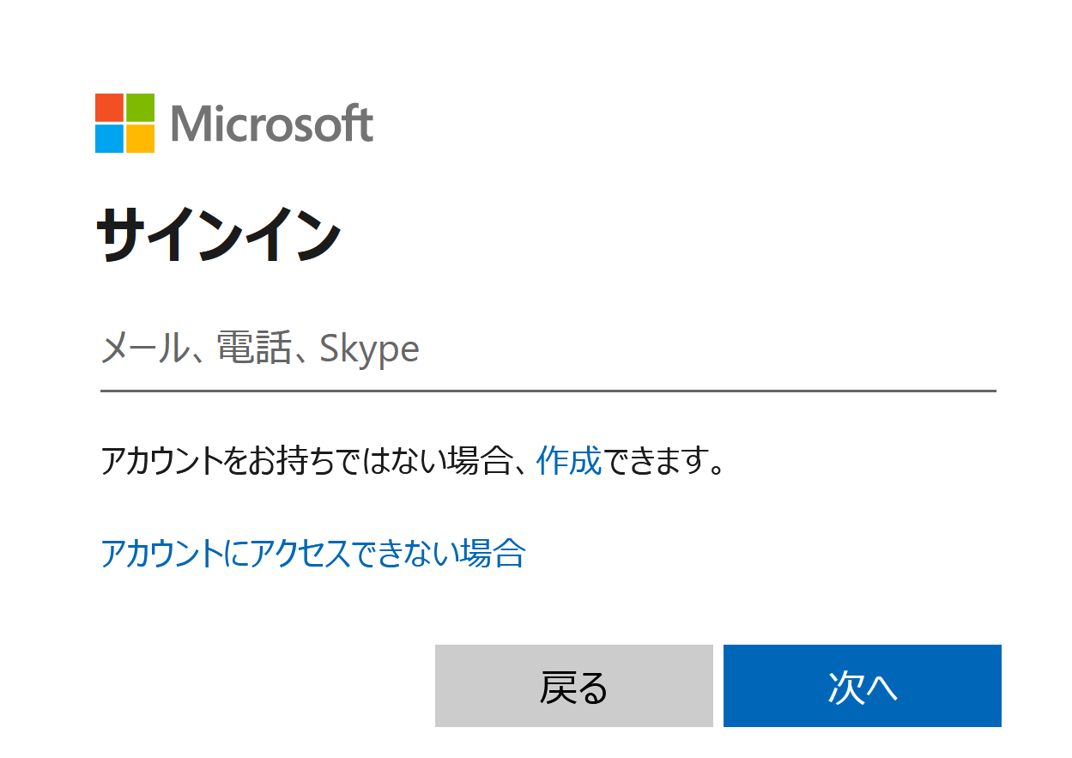
Office 365 アプリ版のインストール
① Web ブラウザで，次のページを開く https://portal.office.com
② 電子メールアドレスを入れる．「次へ」をクリック．
（例）p1234567@fukuyama-u.ac.jp

Slide 6
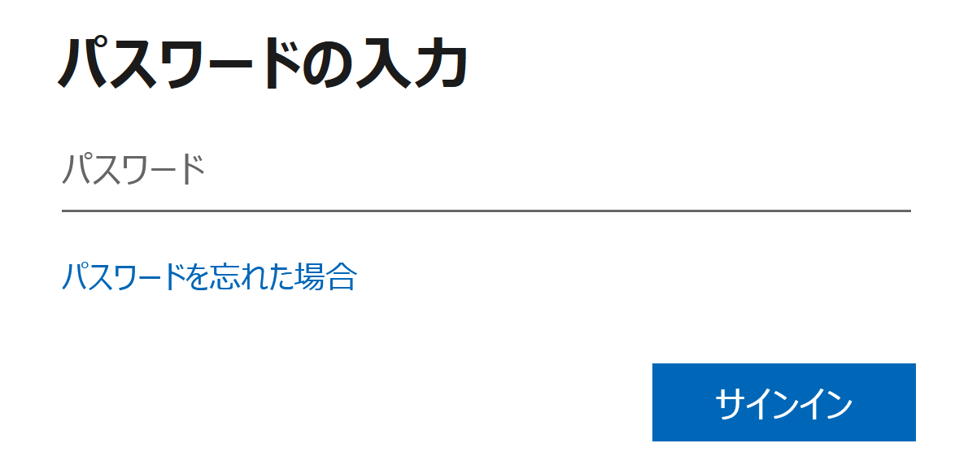
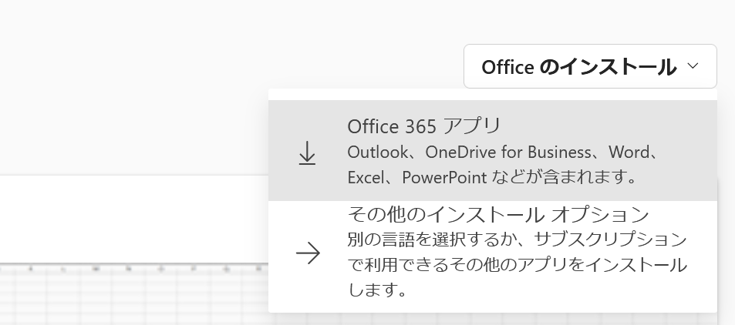
Office 365 アプリ版のインストール
③ パスワードを入れ，「サインイン」をクリック
パスワードは，各自が設定したもの
④ 画面で「Office のインストール」をクリック．メニューで「Office 365 のアプリ」を選ぶ

Slide 7
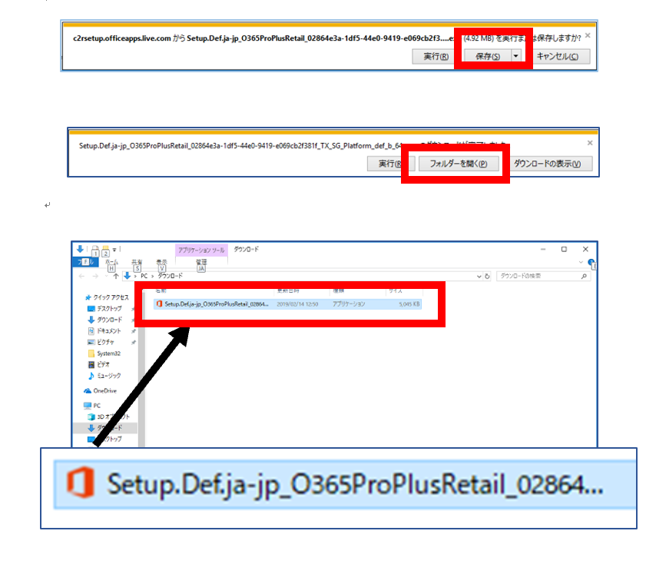
Office 365 アプリ版のインストール
⑤ 画面の指示に従い，インストールを行う
インストールでは，通信が行われる．
（時間がかかる）
次のような指示がでる
１．保存する
２．フォルダーを開く
３．実行し，その後も，画面の指示に従う

